Slide 1
SOFREGE - séance du 18/09/23
Bilan exercice 2022

Slide 2
Bilan exercice 2022 SOFREGE
I/ Faits marquants de l’exercice 2022
II/ Bilan technique
III/ Bilan financier
IV/ Perspectives de développement
V/ Travail réalisé dans le cadre du Schéma Directeur
VI/ Autre travail réalisé sur le service public dans la continuité du Schéma Directeur

Slide 3

I/ Faits marquants de l’exercice 2022
Bilan exercice 2022 SOFREGE
Douzième année pleine d’exploitation par SOFREGE,
  Augmentation de la tarification et du prix de la chaleur limitée et maitrisée comparativement au prix des énergies fossiles (gaz, …),
    Lutte contre la précarité énergétique
  Bilan énergétique et environnemental performant,
    Lutte contre la pollution en ville
  Obtention du label « Ecoréseau de chaleur » par l’AMORCE pour la 7e année consécutive en 2022.

Slide 4




II/ Bilan technique
Bilan exercice 2022 SOFREGE
Indicateur de développement
Longueur du réseau : 13 497 ml
(+ 57 ml)*
Puissance souscrite : 54 749kW
(+ 650 kW)*
Points de livraison : 119
(+ 1)*
Equivalents-logements : 10 297 (+ 80)*
* Evolution par rapport à 2021

Slide 5
II/ Bilan technique
Bilan exercice 2022 SOFREGE
Indicateurs énergétiques et environnementaux
Raccordement d’un point de livraison en 2022 :
    Résidence Verlaine
Aucun déraccordement n’a eu lieu en 2022
Taux de logements Fresnois raccordés au réseau SOFREGE :
78% (8 045 pour 10 265 logements collectifs à Fresnes)

Slide 6




II/ Bilan technique
Bilan exercice 2022 SOFREGE
Indicateurs énergétiques et environnementaux
Taux d’EnR : 62,9 %
(+2,8 points)*
Contenu CO₂ : 82 kg CO₂ / MWh
(+ 3,7%)*
Consommation d’eau brute : 1115 m³
(- 78%)*
Pertes réseaux : 4,6 %
(- 2%)*
* Évolution par rapport à 2021

Slide 7
II/ Bilan technique
Bilan exercice 2022 SOFREGE
Indicateurs énergétiques et environnementaux
Remarques :
Augmentation du Taux EnR :
Les efforts collectifs (primaire SOFREGE et secondaire abonnés), notamment ceux identifiés dans le cadre du schéma directeur, portent leurs fruits et doivent se poursuivre : abaisser les températures de retour réseau afin de valoriser au maximum la ressource géothermale.
Consommation d’eau :
Diminution de la consommation d’eau, liée à un fonctionnement normal par rapport à l’année 2021 comportant une fuite réseau identifiée puis réparée en novembre 2021.

Slide 8
II/ Bilan technique
Bilan exercice 2022 SOFREGE
Mixité énergétique
Production totale en 2022 : 71 542 MWh

Slide 9
II/ Bilan technique
Bilan exercice 2022 SOFREGE
Contenu CO₂ du réseau
Les émissions CO2 évitées par rapport à une solution gaz seraient d’environ 17 663 tonnes en 2022 (soit environ l’émission de plus de 6 566 voitures en 2022).

Slide 10
II/ Bilan technique
Bilan exercice 2022 SOFREGE
Contenu CO₂ du réseau
Le réseau de chaleur de Fresnes participe donc considérablement à la lutte contre la pollution en ville.

Slide 11
III/ Bilan financier
Bilan exercice 2022 SOFREGE
La tarification
Rappel :
Le tarif de base est composé d’une part proportionnelle aux consommations (nommée R1) et d’une part fixe représentant l’abonnement, fonction de la puissance souscrite (nommée R2).
R1 moyen avec bouclier tarifaire gaz : 54,81 € HT / MWh (+54 %)*
R2 moyen : 55,20 € HT / kW (+ 2,3 %)*
R1 moyen : 62,37 €HT / MWh (+75%)*
*Évolution par rapport à 2021

Slide 12
III/ Bilan financier
Bilan exercice 2022 SOFREGE
La tarification
Remarques :
R1 :
Cette augmentation résulte des indices de révision, basés sur les prix du gaz et de l’électricité, qui ont connu une forte croissance depuis la fin d’année 2021;
Pour rappel, les tarifs et leurs évolutions sont définis dans la convention de concession signée entre le délégant et le délégataire ;
Les formules de révision R1 et R2 tiennent compte d’indices de l’INSEE, des coûts de gaz et d’électricité.

Slide 13
III/ Bilan financier
Bilan exercice 2022 SOFREGE
Prix de la chaleur
Pour rappel :
Prix moyen chaleur = montant total recettes ventes thermiques / énergie totale distribuée
Prix moyen de la chaleur : 104,07 € TTC / MWh**
(+44 %)*
Recettes ventes thermiques : 7 250 304 € HT
(+21 %)*
Energie distribuée : 68 270 MWh
(-22 %)*
*Évolution par rapport à 2021
** Avec bouclier tarifaire

Slide 14
III/ Bilan financier
Bilan exercice 2022 SOFREGE
Prix de la chaleur
Remarques :
Le réseau de chaleur de Fresnes participe à la lutte contre la précarité énergétique sur le territoire, pour deux raisons :
  Le prix moyen de vente du MWh
  Le prix moyen de facturation pour un logement moyen

Slide 15
III/ Bilan financier
Bilan exercice 2022 SOFREGE
Prix de la chaleur
Le prix moyen de vente SOFREGE en 2021 était inférieur de 15 % par rapport à la moyenne des prix de vente des autres réseaux français (estimé à 85,10 € TTC/MWh selon l’AMORCE en février 2023).
* Données AMORCE

Slide 16
III/ Bilan financier
Bilan exercice 2022 SOFREGE
Prix de la chaleur
Le prix moyen facturé à un abonné pour le logement type « bâtiment parc social moyen » ⁽¹⁾ est, sur un réseau de chaleur avec plus de 50 % d’EnR, de 1 563 € TTC/an. Ce coût est de 1 254 € TTC/an sur le réseau de Fresnes en 2021 (soit – 20 %).
(1) Bâtiment type ayant une consommation utile chauffage et ECS de 136 kWh/m² par an

Slide 17
III/ Bilan financier
Bilan exercice 2022 SOFREGE
Impact de l’augmentation du prix du gaz

Slide 18
III/ Bilan financier
Bilan exercice 2022 SOFREGE
Autre indicateurs financiers 2022
Indicateurs | Exercice 2022 | Exercice 2021 | Evolution par rapport à 2021
Chiffre d’affaires dont : | 14 383 130 € HT | 11 974 973€ HT | 20 %
Ventes de chaleur | 7 250 304 € HT | 5 987 139€ HT | 21 %
Ventes d’électricité | 7 069 722 € HT | 5 601 295€ HT | 26 %
Charges d’exploitation | 12 332 614 € HT | 9 852 687€ HT | 25 %

Slide 19
IV/ Perspectives de développement 2023/2024
Bilan exercice 2022 SOFREGE
Le réseau de Fresnes continue son développement
Sous-stations prochainement mises en service :
  - Réseau Sud :
    Résidences Linkcity T101 et T205
Plusieurs nouveaux projets de raccordement sont en cours d’étude :
  Sur le réseau Nord :
    Résidence 5-7 Frères Lumière,
    Résidence Franklin,
    Résidence Emile Zola
    Résidence du Plateau,
    Résidence de la Paix,
    Gymnase de la Paix,
    Collège Charcot.
  Sur le réseau Sud :
    Collège Fromont,
  Parc de la Cerisaie.

Slide 20
V/ Travail réalisé dans le cadre du Schéma Directeur
Bilan exercice 2022 SOFREGE
Le réseau de Fresnes continue son développement
Pour rappel : objectif du Schéma Directeur
Réaliser un exercice de projection sur le devenir du réseau à l’horizon 2030,
Définir différents scénarios qui permettront au délégant de décider d’une programmation de travaux à entreprendre durant cette période.
Quelques jalons à retenir :
2018 : approbation du Schéma Directeur et élaboration du plan d’actions,
2019 : mise en œuvre du plan d’action dont les premières et prioritaires sont mentionnées ci-après

Slide 21
V/ Travail réalisé dans le cadre du Schéma Directeur
Bilan exercice 2022 SOFREGE
Le réseau de Fresnes continue son développement
Action 1 : Mise en place d’une supervision
Périmètre :
  Sur l’ensemble des sous-stations du réseau de chaleur.,
  Déploiement progressif étalé sur plusieurs années.
Objectif :
  Pouvoir enregistrer, extraire et exploiter divers paramètres techniques (température, débit, puissance, etc.) en sous-station,
  Garantir davantage de transparence sur la qualité de fourniture de chaleur pour l’ensemble des abonnés.
Avancement (sous-stations avec GTC fonctionnelle) :
  Finalisé
  Problème de communication réseau persistant

Slide 22
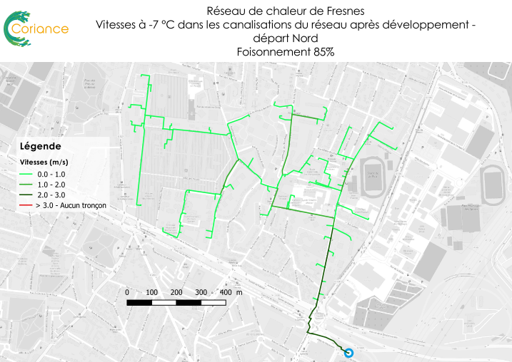
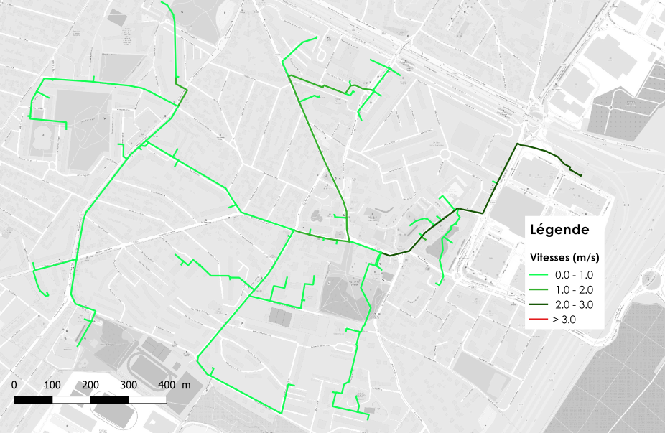
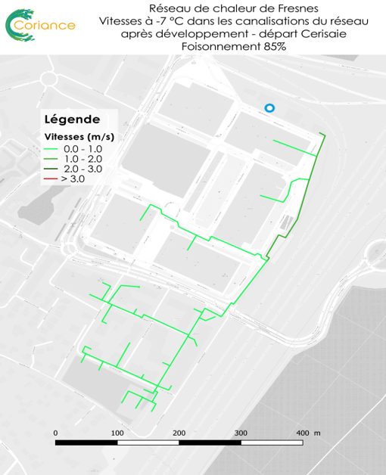
V/ Travail réalisé dans le cadre du Schéma Directeur
Bilan exercice 2022 SOFREGE
Le réseau de Fresnes continue son développement
Action 2 : Diagnostic du fonctionnement actuel du réseau de chaleur
A -7°C ext (temp minimale de référence) et avec activation des moyens de productions décentralisées:
les vitesses de circulation (> 2,5 m/s) : OK
pertes de charges (> 20 mmCE/ml) : OK

Slide 23
V/ Travail réalisé dans le cadre du Schéma Directeur
Bilan exercice 2022 SOFREGE
Le réseau de Fresnes continue son développement
Action 3 : Optimisation du fonctionnement hydraulique du réseau
  - Modernisation du système de mise en cascade des chaudières
  Modernisation du réglage réseau et optimisation du fonctionnement hydraulique
  Optimisation du réseau primaire en sous-station

Slide 24
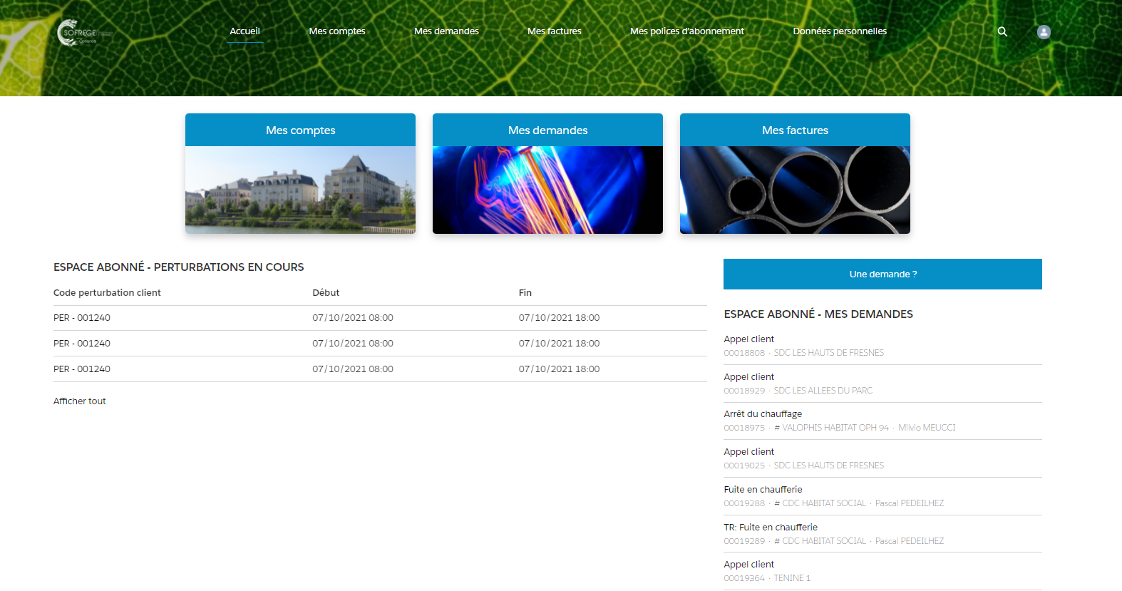
VI/ Communication
Bilan exercice 2022 SOFREGE
Mise en place d’un espace abonné : favoriser et encourager les interactions entre usagers et exploitant

Slide 25

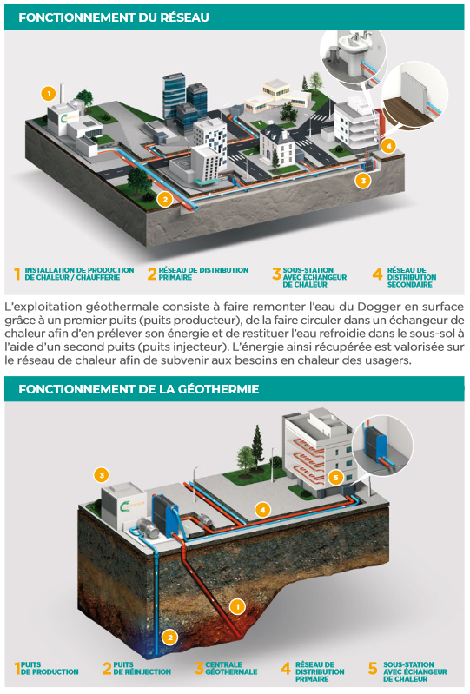

VI/ Autre travail réalisé sur le service public dans le cadre du Schéma Directeur
Bilan exercice 2022 SOFREGE
Mise à disposition de plaquettes SOFREGE

Slide 26
Merci de votre attention

